Slide 1
الضرب بالعدد 9

Slide 2
عزيزي التلميذ :
ما نرجو تحقيقه في هذا الدرس هو
1- أن تتذكر بعض حقائق الضرب الخاصة بالعدد 9 مما مر معنا في الدروس السابقة
2- أن تستكشف الحقائق الجديدة بالعدد 9

Slide 3
حقائق الضرب بالعدد 9
18
=
2
×
9
27
=
3
×
9
تعلمنا سابقاً
الضرب عملية تبديلية
36
=
4
×
9
45
=
5
×
9
54
=
6
×
9
63
=
7
×
9
72
=
8
×
9

Slide 4
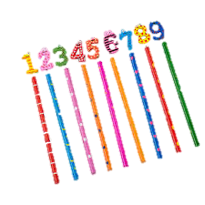
حقائق الضرب بالعدد 9
سنتعلم اليوم
تتمة جدول حقائق الضرب بالعدد 9
= 81
9
×
9

Slide 5
وإلى لقاء جديد في درس جديد

